Slide 1

NHẬN THỨC CỦA BẢN THÂN VỀ GIÁ TRỊ CỦA HÒA BÌNH
Soạn :
Trịnh Quang Sáng
H2300150

Slide 2
Tổng Quan
I - Định nghĩa hòa bình
II - Giá trị của hòa bình
III - Bài học rút ra

Slide 3
I - định nghĩa hòa bình
- Tình trạng không có chiến tranh hay xung đột vũ trang
- Mối quan hệ hiểu biết, tôn trọng, bình đẳng và hợp pháp giữa các quốc gia - dân tộc, giữa người với người
- khát vọng của toàn nhân loại

Slide 4
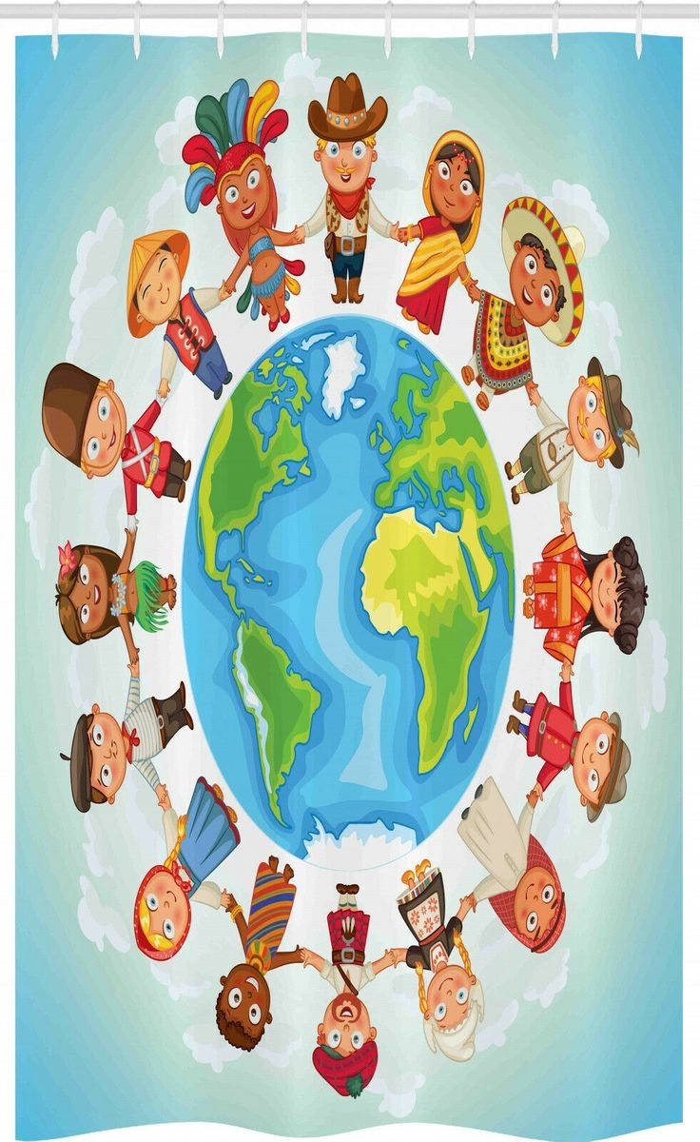
II - Giá trị của hòa bình
1. Về thế giới
- Hòa bình sẽ thuận lợi cho phát triển kinh tế, xã hội và nhân văn. Mỗi đất nước yên ổn để có thể phát triển mọi mặt mà không gây hại, xâm lấn gì đến những đất nước khác. Từ đó tạo nên nền hòa bình trên thế giới và các quốc gia đều hợp tác với nhau.

Slide 5
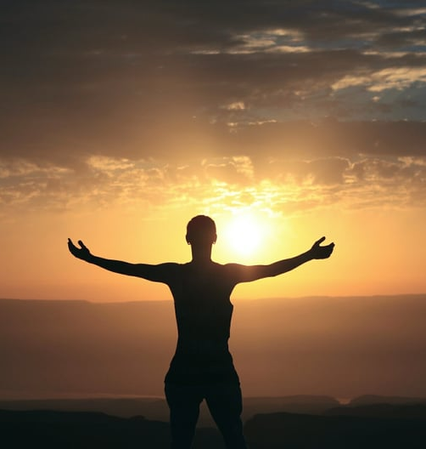
II - Giá trị của hòa bình
2. Về cá nhân :
- con nguời sẽ có một cuộc sống yên ổn và điều kiện để phát triển bản thân
- có cụôc sống hạnh phúc yên bình
- thoải mãi về đời sống vật chất và tỉnh thần, hòa đồng với những người xung quanh

Slide 6
III - Bài học rút ra
- Lên án những hành vi làm tổn hại đến sự hòa bình của thế giới
- Bản thân không làm những việc gây tổn hại đến người khác, cần quan tâm đến người xung quanh
- Tích cực ủng hộ những hành động bảo vệ cho nền hòa bình trên thế giới
-Tham gia các hoạt đông tập thể, giao lưu với các bạn ngoại quốc để tạo nên mối quan hệ tốt đẹp

Slide 7
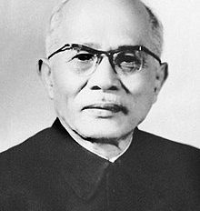
Một số tấm gương tiêu biểu về bảo vệ hòa bình
Bác Tôn là một tấm gương sáng ngời về lòng yêu nước; sự trung thành, tận tụy với sự nghiệp cách mạng; tinh thần anh dũng, bất khuất; đức tính khiêm tốn, giản dị; tình thương yêu đồng chí, đồng bào; tinh thần đại đoàn kết toàn dân tộc và tình đoàn kết quốc tế vô sản.

Slide 8
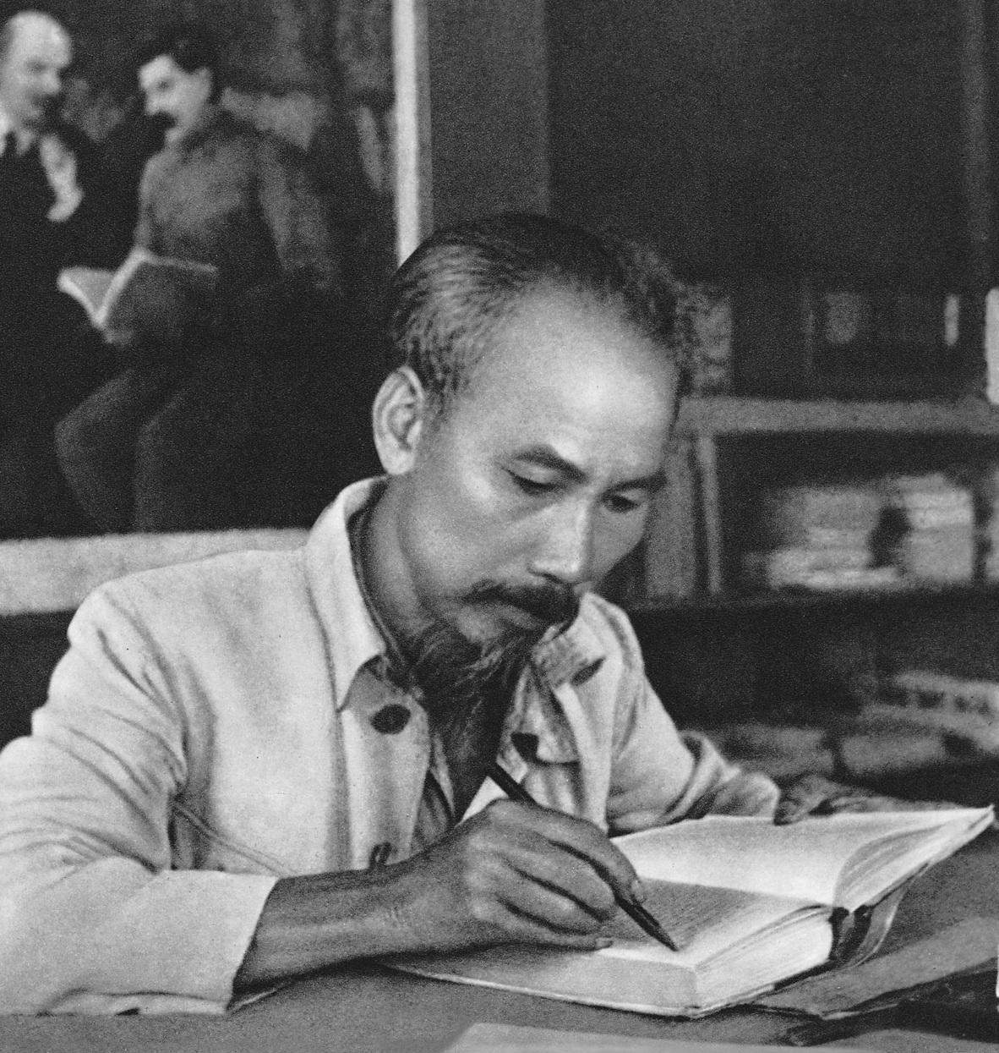
Một số tấm gương tiêu biểu về bảo vệ hòa bình
Chủ tịch Hồ Chí Minh - Vị anh hùng giải phóng dân tộc, nhà văn hóa kiệt xuất, vị lãnh tụ thiên tài của Đảng và Nhân dân Việt Nam. Không chỉ vậy, Hồ Chí Minh còn là chiến sĩ cách mạng kiên cường và là người bạn rất thân thiết của các dân tộc trên thế giới. Người đã hiến dâng trọn đời mình cho sự nghiệp cách mạng giải phóng dân tộc và góp phần to lớn vào sự nghiệp cách mạng của Nhân dân thế giới vì hòa bình, độc lập dân tộc, dân chủ và tiến bộ xã hội.

Slide 9

CẢM ƠN QUÝ THẦY CÔ ĐÃ DÀNH THỜI GIAN THEO DÕI
Xin kính chào và hẹn gặp lại !!!

